Slide 1






Slide 2
Tiết 1

Slide 3
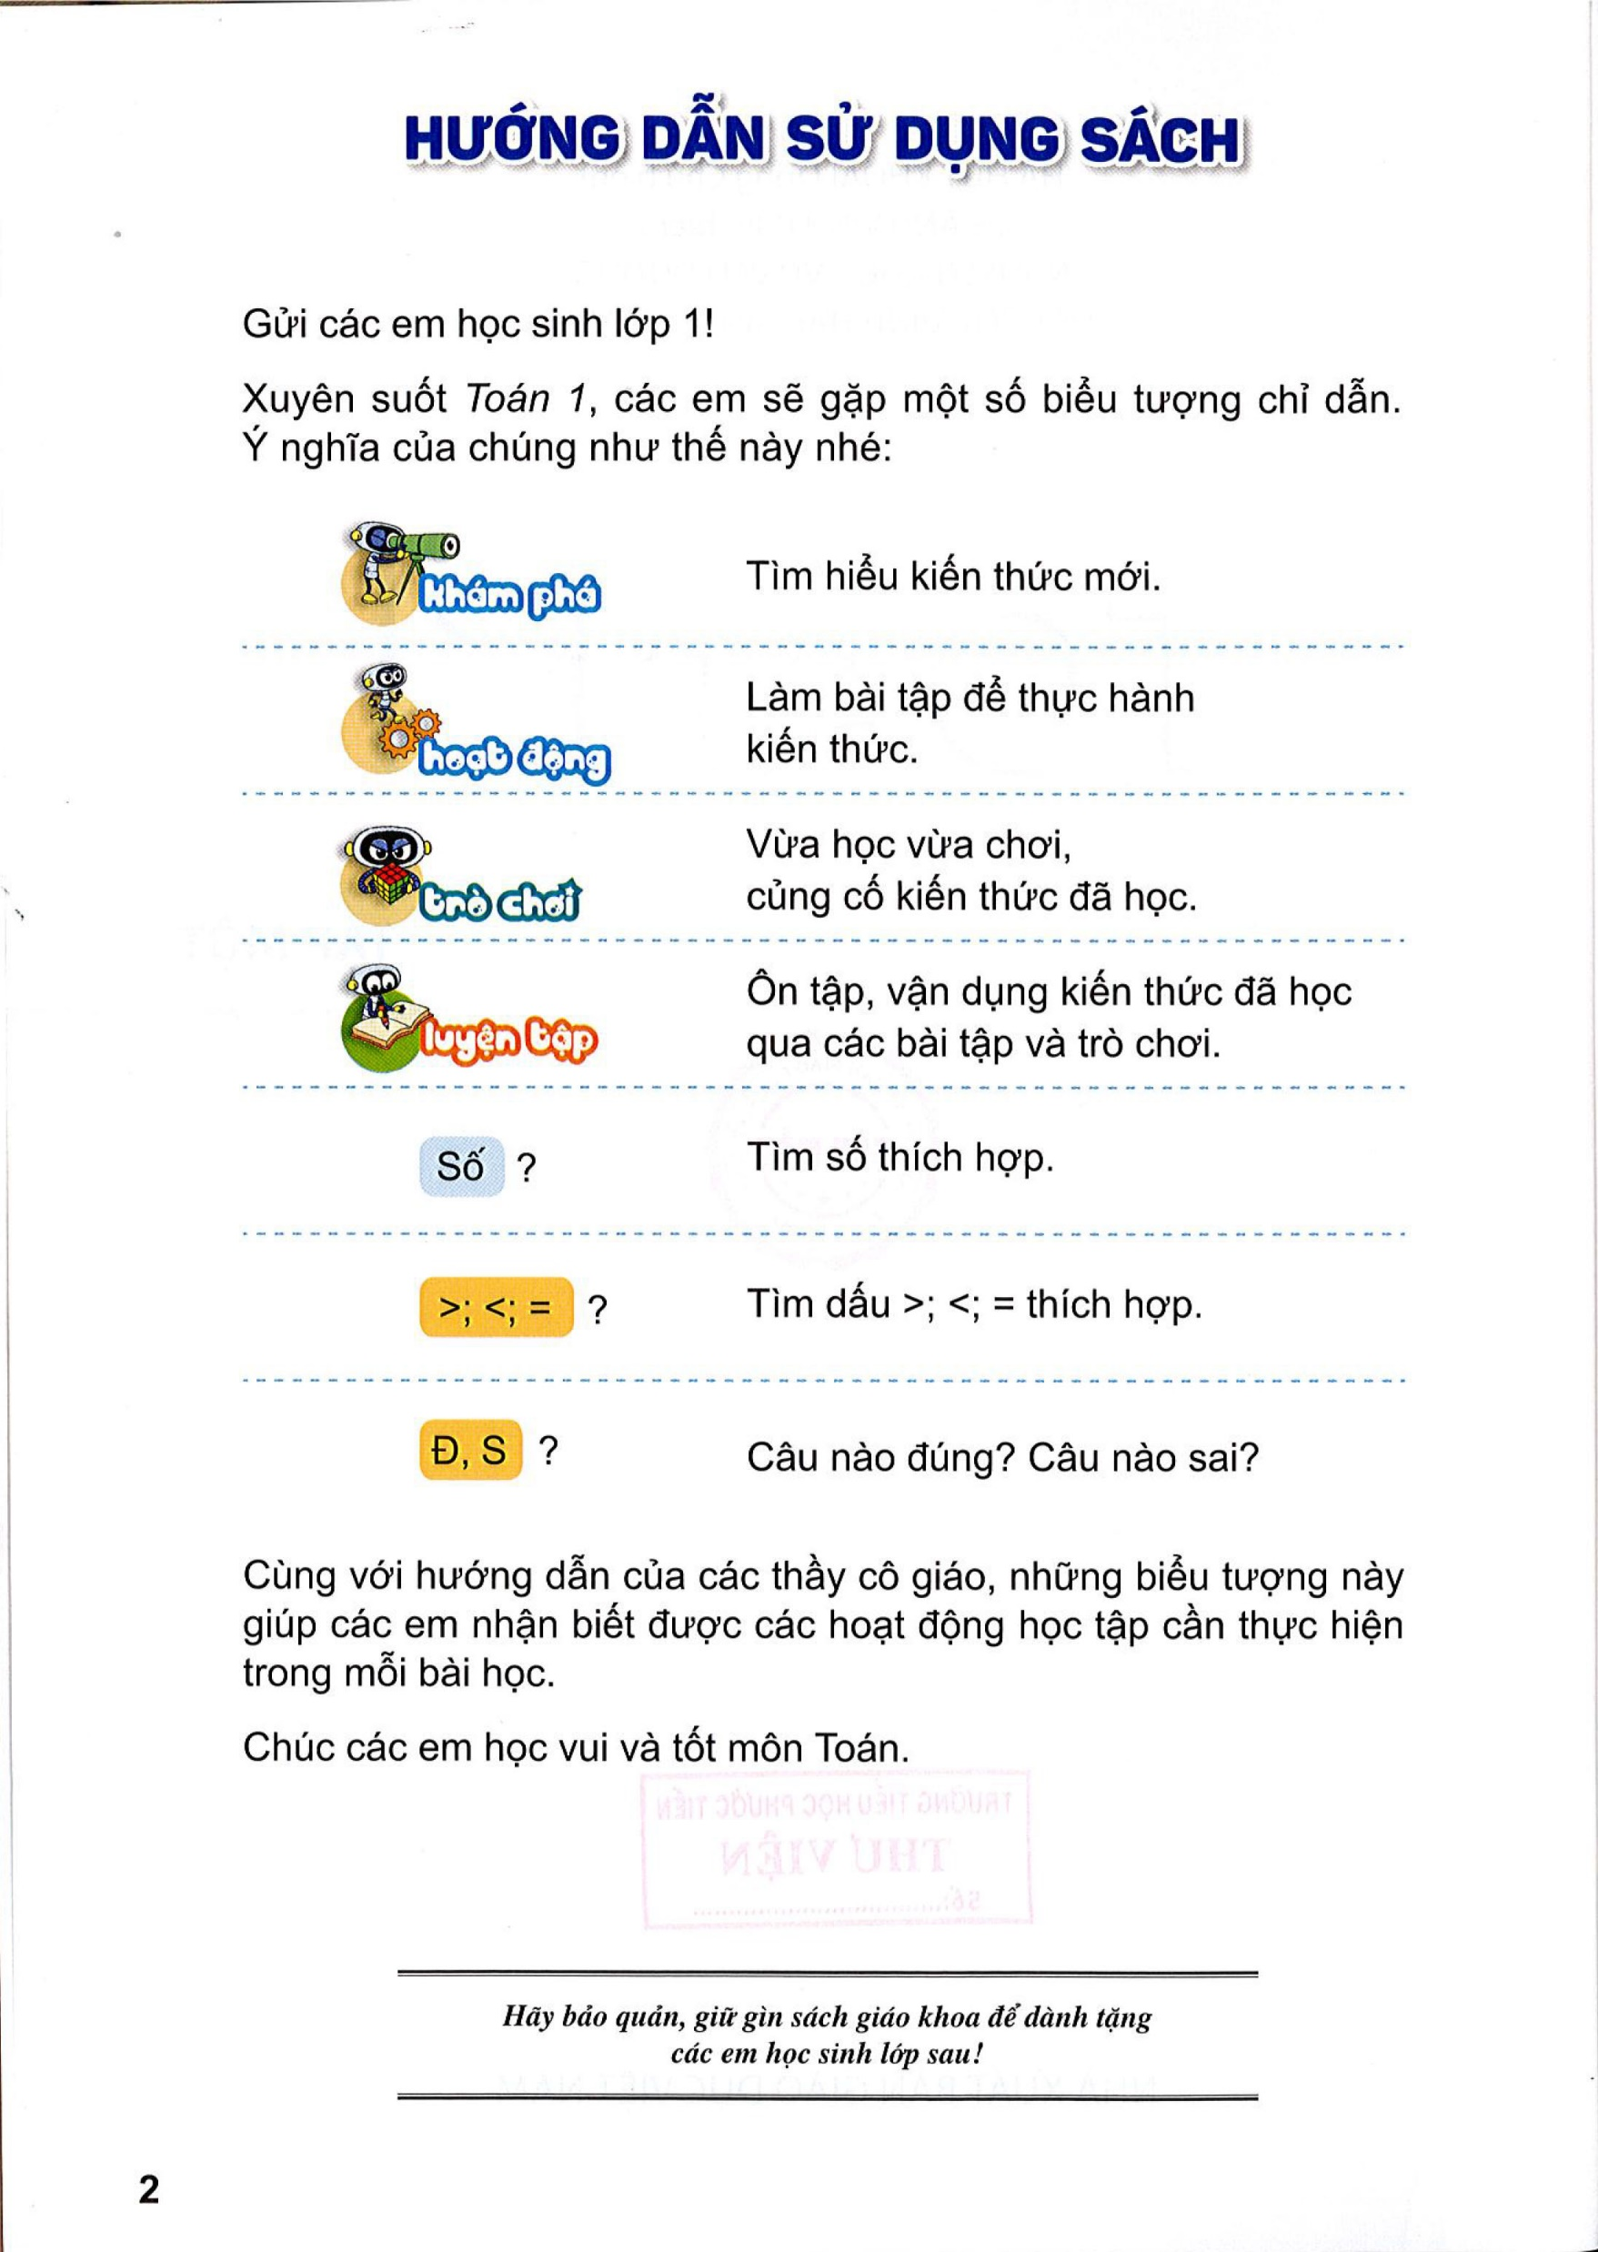
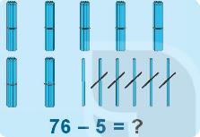
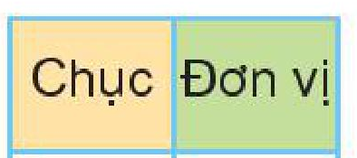
7
6
76
-
-
Ě 6 trừ 5 bằng 1, viết 1.
5
5
Ě Hạ 7 , viết 7.
7
1
7
1

Slide 4
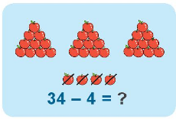
3
4
34
-
-
Ě 4 trừ 4 bằng 0, viết 0.
4
4
Ě Hạ 3, viết 3.
3
0
3
0

Slide 5

1
5
33
65
73
90

Slide 6

9
5
4
3
99
18
46
75
-
-
-
-
9
2
0
4
7
1
2
3

Slide 7
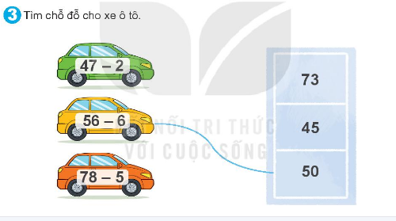

Slide 8
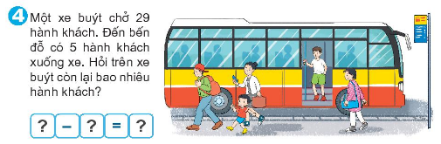
29 | - | 5 | = | 24

Slide 10
Tiết 2

Slide 11


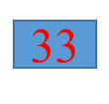


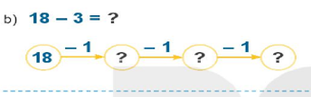
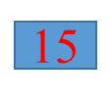



15
17
16
15
12
13
12

Slide 12
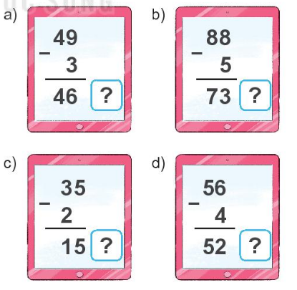
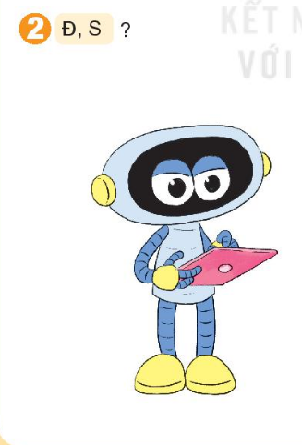
Đ
s
S
Đ

Slide 13

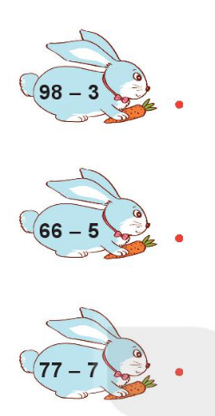
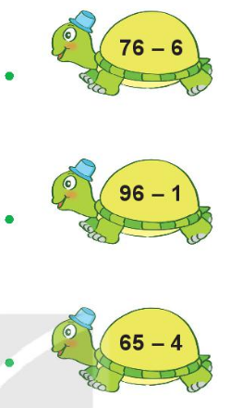
95
70
61
95
70
61

Slide 14
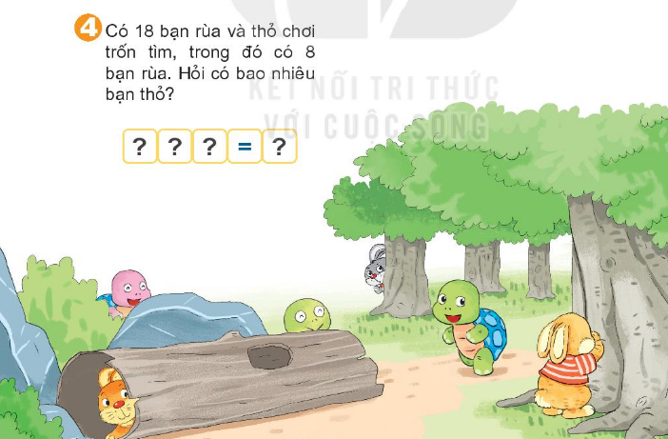
18 | - | 8 | = | 10

Slide 15
Tiết 3

Slide 16

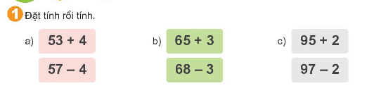
53
57
65
68
95
97
+
-
+
-
+
-
4
4
3
3
2
2
7
3
5
5
8
5
7
5
6
6
9
9

Slide 17
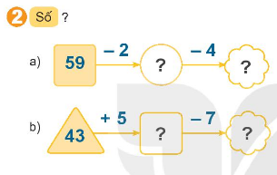
57
53
48
41

Slide 18
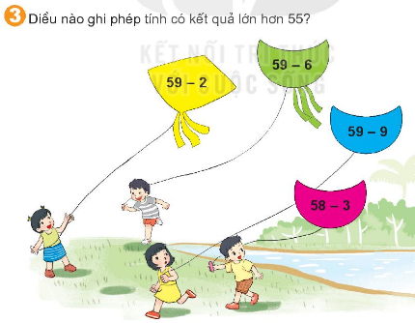
53
57
50
57
57
55

Slide 19
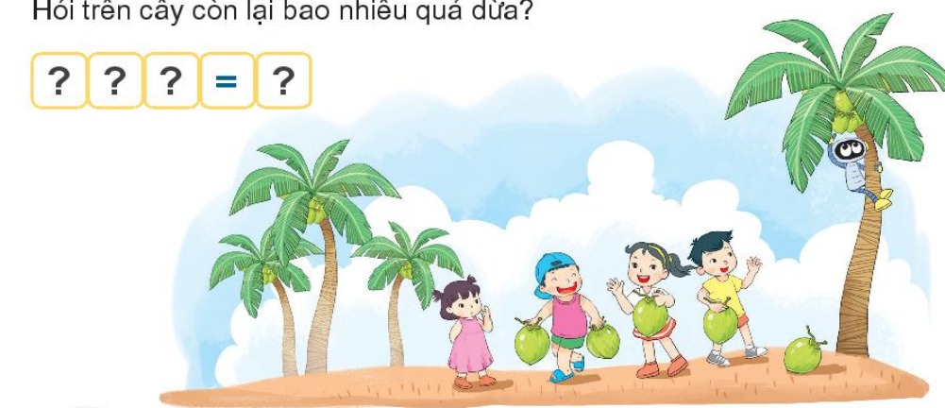
Bài 4: Cây dừa có 48 quả. Các bạn hái xuống 5 quả. Hỏi trên cây còn lại bao nhiêu quả dừa?
48
-
5
43

Slide 20

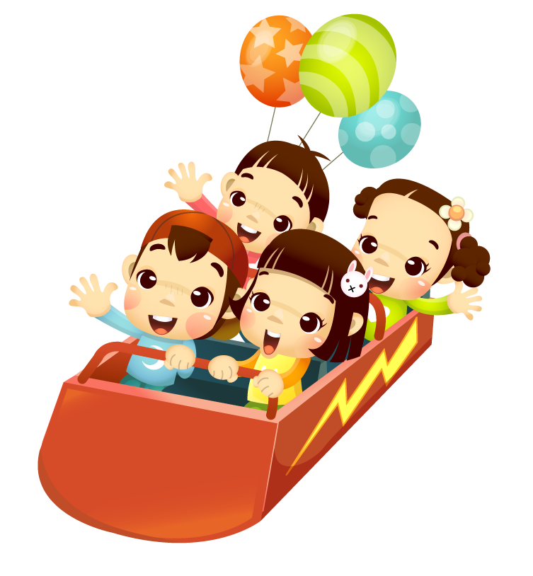


TRÒ CHƠI

Slide 21
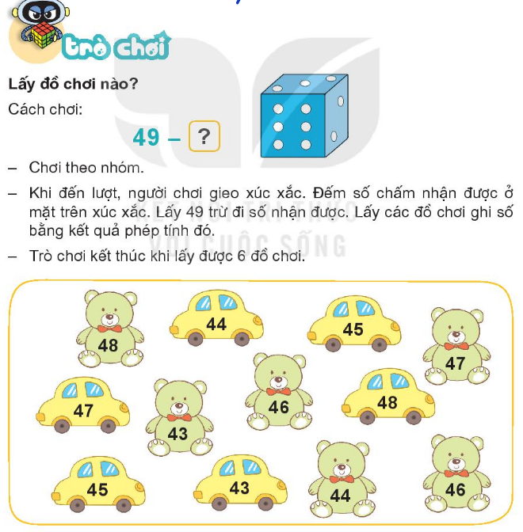

Slide 22





Xin chào và hẹn gặp lại các em ở tiết học sau!

